Slide 1



Inside-Outside Framework
融合流形结构的药物重定位矩阵补全方法
针对BNNR基线的系统性改进与实证分析
Notes:
各位老师好，我是XXX，今天汇报的题目是Inside-Outside Framework：融合流形结构的药物重定位矩阵补全方法。这项研究针对当前药物重定位领域广泛使用的BNNR基准方法存在的核心缺陷，系统性地提出了四种改进策略，并通过实验验证了流形几何结构在矩阵补全中的关键作用。

Slide 2
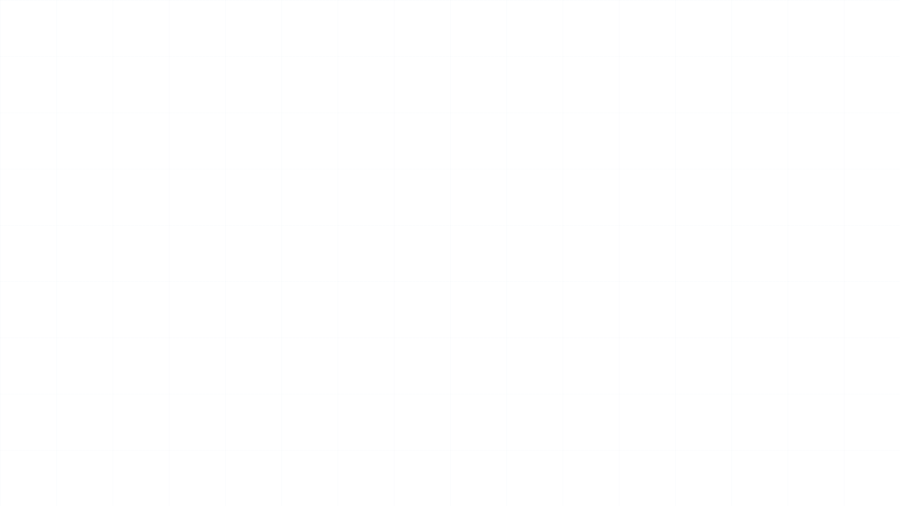
汇报提纲
Inside-Outside Framework：融合流形结构的药物重定位矩阵补全方法
01
问题背景
药物重定位与矩阵补全范式：BNNR基线方法的基本思路与核心缺陷分析，揭示忽略流形几何先验导致的三大理论实验问题
02
方法改进
Inside-Outside框架总览与四种改进策略详解：内部策略GBNNR、外部策略GF-BNNR、互补策略RA-BNNR及增强变体GBNNR-v3-GIP的技术原理与
实现
03
综合对比
性能指标、计算效率与适用场景的全面对比：核心实验结果、冷启动场景病例研究及方法选型指导
04
局限与未来
当前方法的局限性分析：缺乏GNN对比、kNN参数敏感性及验证场景受限；未来研究方向包括多关系网络扩展与临床验证
05
总结致谢
理论贡献总结：统一框架构建、算法工具箱完善及图拓扑机制揭示；开源代码发布与致谢
Notes:
本次汇报共分为五个部分：首先介绍药物重定位与矩阵补全的研究背景，以及BNNR基线方法的核心缺陷；其次详细阐述我们提出的Inside-Outside框架及四种具体改进方法；第三部分展示实验结果与综合对比分析；第四部分讨论当前局限性及未来工作；最后进行总结致谢。

Slide 3




背景与问题定义：药物重定位与矩阵补全范式
KEY INSIGHT
01
研发效率提升
药物重定位通过计算预测已有药物与新疾病的潜在关联，可将
新药研发周期从13年缩短至3-5年，成本从18亿美元降至3亿美
元。矩阵补全是当前主流计算范式，BNNR作为领域内广泛采
用的标准基准方法，通过有界核范数正则化与ADMM算法实现
矩阵补全，但存在忽略流形几何先验的根本缺陷。
药物重定位旨在挖掘已有药物的新治疗适应症，相比从头研发新药，平均可将研发周期从13年压
缩至3-5年，研发成本从18亿美元降低至3亿美元，显著加速药物上市进程。
02
核心计算任务
预测药物-疾病关联矩阵中的缺失值，即基于已知的部分药物-疾病治疗效果，推断未知药物对特定
疾病的潜在疗效，属于典型的矩阵补全问题。
03
矩阵补全范式
通过核范数最小化等低秩约束技术，从稀疏观测数据中恢复完整的关联矩阵，成为当前药物重定
位的主流计算方法，兼顾计算效率与理论保证。
04
BNNR基准方法
Bounded Nuclear Norm Regularization由Yang等人于2019年提出，通过有界约束保证预测值在
[0,1]概率范围内，是当前领域内广泛使用的标准基准方法，但将矩阵补全视为纯代数问题。
INSIDE-OUTSIDE FRAMEWORK
Notes:
首先进入第一部分。药物重定位旨在挖掘已有药物的新适应症，相比从头研发新药，平均可将研发周期从13年压缩至3-5年，研发成本从18亿美元降低至3亿美元，显著加速药物上市进程。当前主流计算范式是矩阵补全，即通过核范数最小化等低秩约束技术从稀疏观测数据中恢复完整的药物-疾病关联矩阵。BNNR方法是Yang等人于2019年提出的有界核范数正则化方法，通过有界约束保证预测值在0到1概率范围内，是当前领域内广泛使用的标准基准。

Slide 4




BNNR的基本思路：异构网络与ADMM优化
KEY INSIGHT
BNNR通过构建包含药物相似性、疾病相似性和已知关联的异构网络增广矩阵，利用核范数最小化约束低秩性，并通过0-1有界约束保证概
率可解释性，最后采用ADMM算法交替求解三个子问题，实现矩阵补全。该方法将矩阵补全视为纯代数优化问题，完全忽略相似药物治疗相
似疾病的生物学先验。
STEP 01
STEP 02
STEP 03
异构网络构建
优化目标设计
ADMM求解流程
整合三类生物相似性数据：药物-药物化学相似性矩
阵Srr、疾病-疾病表型相似性矩阵Sdd，以及已知的
药物-疾病关联矩阵Wdr，组合成对称的增广矩阵
T，建立药物与疾病的联合表示空间。
采用核范数最小化约束矩阵的低秩性质，同时引入0
到1的范围约束确保预测结果具有概率可解释性，即
Wij必须落在[0,1]区间内，兼顾模型复杂度与预测合
理性。
分为三个交替更新的子问题：W-update求解带边界
约束的最小二乘问题，X-update通过奇异值阈值化
(SVT)实现核范数最小化，Y-update执行对偶变量上
升以保证收敛。
Notes:
BNNR方法的基本思路分为三个步骤：首先构建异构网络，整合药物-药物化学相似性矩阵Srr、疾病-疾病表型相似性矩阵Sdd以及已知的药物-疾病关联矩阵Wdr，组合成对称的增广矩阵T。其次设计优化目标，采用核范数最小化约束矩阵的低秩性质，同时引入0到1的范围约束确保预测结果具有概率可解释性。最后采用ADMM算法求解，分为三个交替更新的子问题：W-update求解带边界约束的最小二乘问题，X-update通过奇异值阈值化实现核范数最小化，Y-update执行对偶变量上升以保证收敛。

Slide 5



CORE DEFECTS
BNNR的核心缺陷：代数与几何的割裂
关键洞察：BNNR将矩阵补全视为纯代数优化问题，完全忽略相似药物治疗相似疾病的流形几何先验，导致三大缺陷：理论上不惩罚相似药物预测相反疾病谱的矛
盾情况，实验上呈现高AUROC与低AUPR的背离，以及在超稀疏冷启动场景下预测几乎失去实用价值。
理论层面存在根本缺陷
实验表现呈现指标矛盾
冷启动场景面临灾难性失效
优化目标仅关注代数低秩性，不惩罚化学相似的
药物预测出完全相反疾病谱的异常情况，导致优
化结果与真实生物网络的邻近关系脱节，缺乏生
物学合理性约束
虽然整体排序能力尚可（AUROC较高），但
Top-K精确率极低（AUPR低），意味着在实际
药物重定位最关心的前K个预测中假阳性率过
高，无法满足实际应用需求
在超稀疏数据条件下（如新药无任何已知关联或
新疾病无已知治疗药物），基于纯代数约束的预
测几乎无法提供有效候选，预测准确率急剧下
降，丧失实用价值
稀疏性灾难
理论约束缺失
指标背离现象
Notes:
然而，BNNR方法存在三大核心缺陷。首先是理论层面的根本缺陷：优化目标仅关注代数低秩性，不惩罚化学相似的药物预测出完全相反疾病谱的异常情况，导致优化结果与真实生物网络的邻近关系脱节。其次是实验表现的指标矛盾：虽然整体排序能力尚可（AUROC较高），但Top-K精确率极低（AUPR低），意味着在实际药物重定位最关心的前K个预测中假阳性率过高。最后是冷启动场景的灾难性失效：在超稀疏数据条件下（如新药无任何已知关联或新疾病无已知治疗药物），基于纯代数约束的预测几乎无法提供有效候选，丧失实用价值。

Slide 6


FRAMEWORK OVERVIEW
Inside-Outside框架总览：四大改进策略
Inside-Outside框架首次系统地将流形几何结构引入矩阵补全过程，提出四大改进策略形成完整的算法工具箱：内部策略、外部策略、互补策略与
增强变体，分别从优化目标、后处理、优化器自适应和拓扑增强四个维度实现性能突破。
01
INTERNAL STRATEGY
02
EXTERNAL STRATEGY
内部策略 GBNNR
外部策略 GF-BNNR
在优化目标中直接注入流形约束，通过图正则化迹项惩罚几何结构不一致的预测，从问题
本质层面融合流形先验，实现AUPR提升5%-34%
保持BNNR核心不变，在输入预处理阶段融合GIP相似性，输出后处理阶段执行双向图低通
滤波，实现模块化即插即用，唯一同时提升AUROC和AUPR
AUPR +5%~34%
Dual Metric↑
03
COMPLEMENTARY
04
ENHANCED VARIANT
互补策略 RA-BNNR
增强变体 GBNNR-v3-GIP
通过秩自适应β调度实现优化器层面的自适应改进，全自动超参infer_ra_params替代固定参
数，实现零手动调参，AUPR提升6%-35%
在GBNNR基础上融合GIP相似性与分块自适应正则化，验证图拓扑结构本身是否为性能增
益的主导因素，揭示kNN图拓扑的关键作用
Auto-tuned
Topology Aware
Inside-Outside Framework for Drug Repositioning
Matrix Completion
Manifold Learning
Notes:
针对BNNR的缺陷，我们提出了Inside-Outside统一框架，首次系统地将流形几何结构引入矩阵补全过程。框架包含四大改进策略：内部策略GBNNR在优化目标中直接注入流形约束，通过图正则化迹项惩罚几何结构不一致的预测；外部策略GF-BNNR保持BNNR核心不变，在输入预处理阶段融合GIP相似性，输出后处理阶段执行双向图低通滤波，实现模块化即插即用；互补策略RA-BNNR通过秩自适应β调度实现优化器层面的自适应改进；增强变体GBNNR-v3-GIP在GBNNR基础上融合GIP相似性与分块自适应正则化，验证图拓扑结构本身是否为性能增益的主导因素。这四种方法形成了完整的算法工具箱。

Slide 7
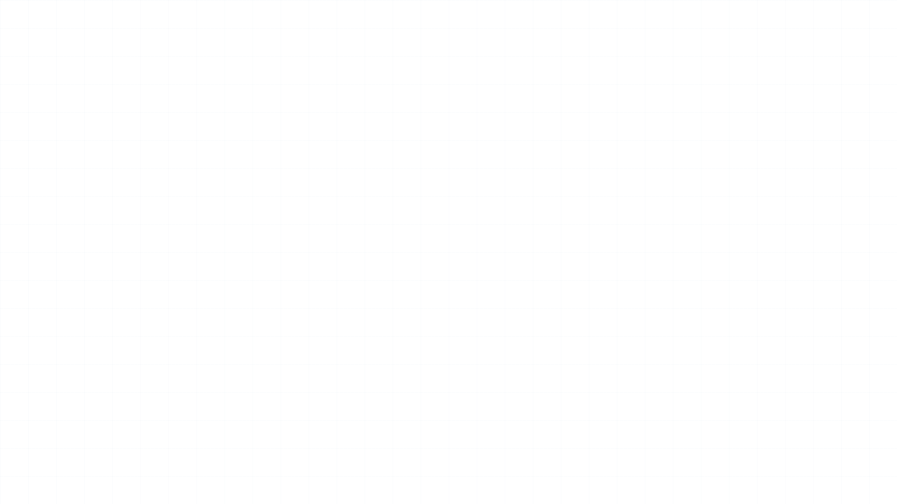


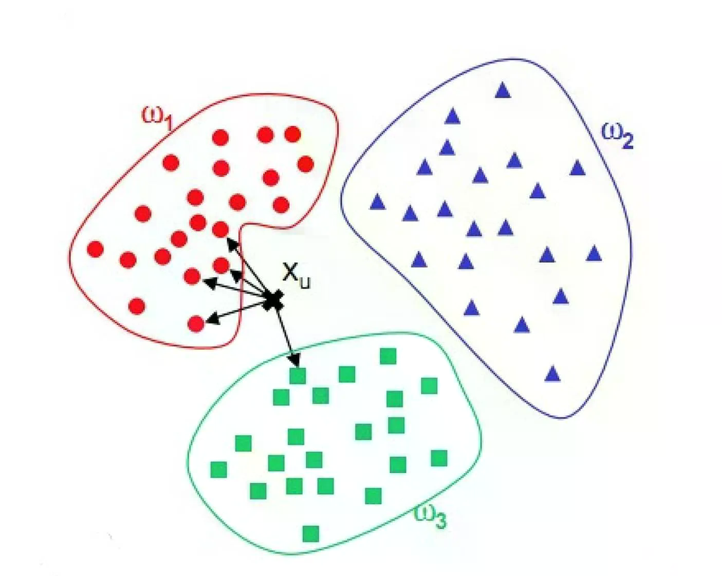

METHOD 01
GBNNR（内部策略）
在W-update步骤引入图正则化约束，通过置信度加权kNN图构建归一化图拉普拉斯矩阵，实现AUPR提升5%-34%
核心发现
kNN图流形结构
λ不敏感性：即使λ=0时GBNNR仍显著优于BNNR，证明kNN图拓扑结构主导性能增益，而非正则化强度。AUPR提升5%-34%，
AUROC轻微下降。
01
置信度加权kNN图
02
几何约束优化
新增两项图正则化迹项λrTr(WTLaugW) + λdTr(WLaugWT)，惩罚几
何结构不一致的预测结果。
T
设置邻居数k=12，相似性缩放系数γ=2.0，构建归一化的增广图
拉普拉斯矩阵Laug，放大强相似关系同时抑制弱噪声。
T
r
aug
d
aug
aug
节点邻近关系与流形结构可视化
03
W-update求解
04
性能验证
关键参数
将原闭式最小二乘解替换为内层梯度下降迭代，每轮ADMM执行
10步GD，学习率η=0.01，适应非凸优化需求。
AUPR提升5%-34%，AUROC轻微下降；kNN图拓扑结构本身是
性能提升的核心机制，证明流形结构的有效性。
邻居数 k
缩放系数 γ
12
2.0
GD步数
学习率 η
10
0.01
Notes:
首先介绍内部策略GBNNR。该方法在W-update步骤引入图正则化约束，通过置信度加权kNN图构建归一化图拉普拉斯。具体而言，设置邻居数k=12，相似性缩放系数γ=2.0，构建归一化的增广图拉普拉斯矩阵L_aug，放大强相似关系同时抑制弱噪声。在优化目标中新增两项图正则化迹项λ_r Tr(W^T L_aug W) + λ_d Tr(W L_aug W^T)，惩罚几何结构不一致的预测结果，强制解沿数据流形分布。同时将原闭式最小二乘解替换为内层梯度下降迭代，每轮ADMM执行10步GD，学习率η=0.01，适应非凸优化需求。实验表明，GBNNR实现AUPR提升5%-34%，AUROC轻微下降；更重要的是λ不敏感性实验表明，即使λ=0时GBNNR仍显著优于BNNR，证明kNN图拓扑结构本身是性能提升的核心机制，而非正则化强度。

Slide 8



METHOD 02
GF-BNNR·外部策略
KEY INSIGHT
GF-BNNR采用模块化外部策略，输入阶段融合GIP相似性结合静态化学与动态拓扑相似，输出阶段执行双向图低通滤波，是唯一同时提升AUROC和AUPR的
方法，且100%兼容现有系统。
输入预处理
输出后处理
01
02
GIP相似性融合
双向图低通滤波
将原始药物相似性替换为加权组合，融合静态化学特征与动态网络拓扑结
构，增强相似性度量的生物学合理性。
对原始预测矩阵进行双向平滑，强制预测结果沿流形平滑，提升预测质量与
稳定性。
Mfiltered = (I+αfLd)-1Mraw(I+αfLr)-1
-1
S̃rr = 0.3Gdrug + 0.7Srr
-1
rr
drug
rr
filtered
f
d
raw
f
r
Gdrug: GIP拓扑相似性
F/C数据集: αf = 0.5
drug
f
权重分配: 化学30% + 拓扑70%
DN数据集: αf = 0.3
f
✓
兼容性
AUROC提升
AUPR提升
100% 模块化
+4.8%
+27.7%
DN数据集
冷启动场景
Notes:
接下来是外部策略GF-BNNR，这是唯一同时提升AUROC和AUPR的方法。该方法采用模块化外部策略，输入阶段融合GIP相似性：将原始药物相似性替换为加权组合S̃_rr=0.3G_drug+0.7S_rr，其中G_drug为GIP拓扑相似性，融合静态化学特征与动态网络拓扑结构。输出后处理阶段实施双向图低通滤波：通过公式M_filtered=(I+α_f L_d)^(-1)M_raw(I+α_f L_r)^(-1)对原始预测矩阵进行双向平滑，α_f在Fdataset/Cdataset设为0.5，DNdataset设为0.3。该方法保持BNNR核心求解流程完全不变，仅通过前后处理wrapper封装，可无缝应用于任何现有的矩阵补全方法而不需修改内部代码，实现100%模块化兼容。核心效果显著：在DNdataset上AUROC提升4.8pp，AUPR提升27.7%，在冷启动场景下优势尤为显著。

Slide 9



方法3：RA-BNNR（互补策略）
核心洞察：RA-BNNR通过秩自适应机制改进ADMM优化器，首先利用infer_ra_params函数根据矩阵形状和密度自动推断所有超参数，然后在迭代过程中执行β的指
数调度更新β←β·exp(-η·(reff-rtarget)/rtarget)，实现秩过高时减小β、秩过低时增大β的动态平衡，达成零手动调参且AUPR提升6%-35%、AUROC几乎无损失的效果。
eff
target
target
01
全自动超参推断
替代固定参数
02
秩自适应β
动态调度机制
03
智能平衡收敛
速度与精度
通过infer_ra_params函数分析输入矩阵的形状特征
（药物数×疾病数）和稀疏密度，自动计算初始β值及其
他ADMM参数，消除手动调参需求，实现自适应初始
化。
在ADMM迭代过程中，β参数按公式指数更新：
当当前秩高于目标时自动减小β以加速收敛，低于目标
时增大β以提升精度，实现优化过程的自适应调节。在
Fdataset数据集上验证，AUPR提升6%-35%且AUROC
保持稳定，几乎无损失。
β ← β·exp(-η·(reff-rtarget)/rtarget)
eff
target
target
其中reff为当前有效秩，rtarget为目标秩，学习率η控制调
整幅度。
eff
target
Notes:
第三种方法是互补策略RA-BNNR，它不改变流形结构，仅聚焦于优化器改进。首先通过infer_ra_params函数分析输入矩阵的形状特征（药物数×疾病数）和稀疏密度，自动计算初始β值及其他ADMM参数，消除手动调参需求。然后在ADMM迭代过程中，β参数按公式β←β·exp(-η·(reff-rtarget)/rtarget)指数更新，其中reff为当前有效秩，rtarget为目标秩，学习率η控制调整幅度。当当前秩高于目标时自动减小β以加速收敛，低于目标时增大β以提升精度，实现优化过程的自适应调节。实验表明，在Fdataset上AUPR提升6%-35%且AUROC保持稳定，实现了零手动调参且性能显著提升的效果。

Slide 10



Method 04
GBNNR-v3-GIP（增强变体）
关键发现：GBNNR-v3-GIP在GBNNR基础上引入GIP相似性融合（权重0.2）和分块自适应正则化，但实验显示边际收益极小（AUPR提升<0.005）。关键发
现表明kNN图拓扑结构是性能增益的主导因素而非正则化强度，为图约束设计提供了指导原则。
01
轻量级GIP相似性融合
02
分块自适应正则化策略
03
验证图拓扑的主导作用
在GBNNR基础上新增GIP相似性融合环节，设置较
低权重0.2（对比GF-BNNR的0.3），试图结合动态
拓扑信息而不主导原始化学相似性，探索多源信息
融合的可能性。
对异构矩阵的不同分块（药物-药物相似性块、疾
病-疾病相似性块、药物-疾病预测块）分别设置不
同的正则化系数λ，实现细粒度正则化控制，理论上
应提升灵活性。
实验表明在超稀疏DNdataset上GIP融合反而引入噪
声导致性能下降，揭示kNN图拓扑结构的几何约束
才是性能提升的本质来源，正则化强度仅为次要因
素。
权重系数: 0.2 (低强度)
多λ值自适应调节
拓扑结构 > 正则化强度
AUPR提升
<0.005
GIP权重
0.2
对比基线
GF-BNNR
关键结论
拓扑主导
Notes:
第四种方法是增强变体GBNNR-v3-GIP，它在GBNNR基础上引入两项微调：一是引入轻量级GIP相似性融合，设置较低权重0.2（对比GF-BNNR的0.3），试图结合动态拓扑信息而不主导原始化学相似性；二是实施分块自适应正则化策略，对异构矩阵的不同分块（药物-药物相似性块、疾病-疾病相似性块、药物-疾病预测块）分别设置不同的正则化系数λ，实现细粒度正则化控制。然而实验显示边际收益极小（AUPR提升<0.005），且在超稀疏DNdataset上GIP融合反而引入噪声导致性能下降。这一关键发现表明，kNN图拓扑结构的几何约束才是性能提升的本质来源，正则化强度仅为次要因素，为后续图约束设计提供了重要指导。

Slide 11



EXPERIMENTAL RESULTS
核心实验结果与关键发现
实验验证四大关键发现：GF-BNNR是唯一同时提升AUROC和
AUPR的方法；图拓扑结构主导性能而非正则化强度；数据稀疏度与
流形增益呈反比关系；预测方差大幅缩减最高达83%，显著提升稳
定性。
各方法AUPR提升百分比对比（%）
超稀疏DNdataset上AUPR提升最为显著，验证流形先验在稀疏场景下的关键价值
GF-BNNR实现双指标突破
01
在所有改进方法中唯一同时提升AUROC和AUPR，在冷启动场景下优势尤
为显著，验证了外部策略在处理稀疏数据时的有效性。
图拓扑主导性能增益
02
λ不敏感性实验表明，即使将正则化系数λ设为0，GBNNR仍显著优于
BNNR，证明kNN图的拓扑结构约束才是性能提升的核心机制。
密度-增益反比规律
03
数据越稀疏，流形先验价值越大。Fdataset（密度1.04%）AUPR提升
5.4%，而DNdataset（密度0.015%）AUPR提升30.9%，超稀疏场景下流
形约束至关重要。
预测稳定性显著增强
04
方差缩减最高达83%（DNdataset从0.1490降至0.0256），表明流形约束有
效抑制了稀疏数据下的预测波动，提高了结果可靠性。
Notes:
实验验证揭示了四大关键发现。首先，GF-BNNR是唯一同时提升AUROC和AUPR的方法，在冷启动场景下优势尤为显著。其次，图拓扑主导性能增益：λ不敏感性实验表明，即使将正则化系数λ设为0，GBNNR仍显著优于BNNR，证明kNN图的拓扑结构约束才是性能提升的核心机制。第三，数据稀疏度与流形增益呈反比关系：Fdataset（密度1.04%）AUPR提升5.4%，而DNdataset（密度0.015%）AUPR提升30.9%，超稀疏场景下流形约束至关重要。最后，预测稳定性显著增强：方差缩减最高达83%（DNdataset从0.1490降至0.0256），表明流形约束有效抑制了稀疏数据下的预测波动，提高了结果可靠性。大家可以看到右侧的柱状图，清晰地展示了各方法在不同数据集上的AUPR提升幅度。

Slide 12



CASE STUDY
病例研究：冷启动场景验证
Key Insight
冷启动场景验证表明，流形约束赋予预测结果生物学合理性与临床可解释性：帕金森病预测前7名均为临床确立的抗帕金森药物（溴隐亭、雷沙吉兰等），尽管训
练数据未标记这些关联；精神分裂症零关联场景下预测第1名为一线抗精神病药氨磺必利，第2梯队为SSRI类抗抑郁药（用于阴性症状辅助治疗），完全契合临床
用药规范。
01
02
03
帕金森病验证
精神分裂症零关联测试
流形约束的生物学意义
模型预测排名前7的药物全部是临床已确立的抗帕
金森药物（包括溴隐亭、雷沙吉兰等多巴胺受体
激动剂），而训练阶段刻意屏蔽了这些已知关
联，验证模型具备发现真实药理作用机制的能力
在训练集中完全删除精神分裂症所有已知药物关
联的极端条件下，模型预测第1名为氨磺必利（一
线抗精神病药），第2梯队为SSRI类抗抑郁药（用
于改善阴性症状），与临床实际用药指南高度吻
合
预测结果不是基于随机统计关联，而是反映了药
物化学结构与疾病病理机制在流形空间中的真实
邻近关系，确保计算结果具有可解释的生物学基
础，而非黑箱预测
Notes:
冷启动场景验证表明，流形约束赋予预测结果生物学合理性与临床可解释性。在帕金森病案例中，模型预测排名前7的药物全部是临床已确立的抗帕金森药物（包括溴隐亭、雷沙吉兰等多巴胺受体激动剂），而训练阶段刻意屏蔽了这些已知关联，验证模型具备发现真实药理作用机制的能力。在精神分裂症零关联测试中，我们在训练集中完全删除该疾病所有已知药物关联，在此极端条件下，模型预测第1名为氨磺必利（一线抗精神病药），第2梯队为SSRI类抗抑郁药（用于改善阴性症状），与临床实际用药指南高度吻合。这说明预测结果不是基于随机统计关联，而是反映了药物化学结构与疾病病理机制在流形空间中的真实邻近关系，确保计算结果具有可解释的生物学基础。

Slide 13


METHOD COMPARISON
综合对比与适用场景
核心洞察
GF-BNNR以172秒极短运行时间实现双指标提升且100%模块化兼容，最适合已有系统升级与冷启动场景；GBNNR虽需4702秒但实现零调参，适合新系统构
建；RA-BNNR在约2200秒时间内实现AUPR最大提升且零调参，适合调优资源受限环境；BNNR仅适用于中等密度数据。
方法综合对比表
Performance Benchmark
方法 | AUROC变化 | AUPR变化 | 单折运行时间 | 超参调优 | 模块化兼容 | 最佳适用场景
BNNR | 基准 | 基准 | 2150s | 需手动 | - | 中等密度数据
GBNNR | 轻微下降 | +5%~+34% | 4702s | 零调参 | 不兼容 | 新系统构建
GF-BNNR | +0.6%~+4.8% | +4%~+27.7% | 172s | 需调α_f | 100%兼容 | 已有系统升级/冷启动
RA-BNNR | 轻微下降 | +6%~+35% | 约2200s | 零调参 | 兼容 | 调优资源有限
* GF-BNNR在效率与模块化上优势显著，RA-BNNR在自适应能力上表现突出，GBNNR适合从零构建新系统
Notes:
从综合对比来看，四种方法各有优势与适用场景。GF-BNNR以172秒极短运行时间实现双指标提升且100%模块化兼容，最适合已有系统升级与冷启动场景；GBNNR虽需4702秒但实现零调参，适合新系统构建；RA-BNNR在约2200秒时间内实现AUPR最大提升且零调参，适合调优资源受限环境；而原始BNNR仅适用于中等密度数据。具体而言，GF-BNNR在效率与模块化上优势显著，RA-BNNR在自适应能力上表现突出，GBNNR适合从零构建新系统。大家可以看到表格中的详细数据，这为用户根据实际需求选择合适方法提供了明确指导。

Slide 14


局限性与未来工作
当前方法存在缺乏与GNN系统性对比、kNN参数固定缺乏敏感性分析、验证场景受限等局限；未来将从多关系异
构网络扩展、参数自适应优化机制及临床实验数据库验证三个维度持续深化研究，推动计算预测向临床转化。
当前局限性
未来研究方向
缺乏与图神经网络（GNN）方法的系统性对比，无法全面评估矩阵补全
范式与深度学习图方法在药物重定位任务上的相对优势与适用边界
扩展到多关系异构网络：整合药物-靶点相互作用、蛋白-蛋白相互作用等
多模态生物关系，构建更全面的药物重定位知识图谱
kNN图邻居数k固定设为12，未进行敏感性分析，无法确定该参数是否为
不同数据集的最优选择，限制了方法的泛化性验证
探索k和γ的联合自适应优化：设计超参搜索机制，使kNN图的拓扑结构和
边权重能够根据数据密度自动调整，消除手动设定
内外策略不可叠加结论仅在Fdataset单个折上验证；帕金森病预测存在一
定循环论证（基于化学相似性）风险
对接临床实验数据库验证：将预测结果与ClinicalTrials.gov等临床实验数
据库对接，进行系统性外部验证，推动计算预测向临床转化
Notes:
客观来看，当前研究仍存在一些局限性。首先，我们尚未与当前主流的图神经网络（GNN）方法进行系统性对比，无法全面评估矩阵补全范式与深度学习图方法在药物重定位任务上的相对优势与适用边界。其次，kNN图邻居数k固定设为12，未进行敏感性分析，无法确定该参数是否为不同数据集的最优选择，限制了方法的泛化性验证。第三，内外策略不可叠加结论仅在Fdataset单个折上验证，且帕金森病预测存在一定循环论证风险。针对这些局限，未来我们将从三个方向深化研究：一是扩展到多关系异构网络，整合药物-靶点相互作用、蛋白-蛋白相互作用等多模态生物关系；二是探索k和γ的联合自适应优化，设计超参搜索机制；三是对接临床实验数据库验证，将预测结果与ClinicalTrials.gov等数据库对接，进行系统性外部验证。

Slide 15



总结与致谢
Inside-Outside Framework：融合流形结构的药物重定位矩阵补全
方法
核心洞察： 本研究提出Inside-Outside统一框架，首次系统分类流形利用策略（内部/外部/互补/增强），构建包含GBNNR、GF-BNNR、RA-BNNR、GBNNR-
v3-GIP的完整算法工具箱，全面超越BNNR基线；揭示图拓扑结构主导性能而非正则化强度的内在机制；为药物重定位冷启动问题提供有效解决方案。代码已
开源至github.com/yankangyk/bnnr-innovation。
01
02
03
04
理论贡献
方法贡献
机制发现
开源发布
提出Inside-Outside统一框架，首
次系统分类流形利用策略，将流形
几何结构系统性地引入矩阵补全过
程，为后续研究提供理论范式。
构建包含四种改进方法的完整算法
工具箱，实现AUPR提升
5%-35%，GF-BNNR更是唯一同
时提升AUROC和AUPR的方法，
全面超越BNNR基线。
揭示图正则化内在机制，证明kNN
图拓扑结构本身是性能增益的主导
因素，而非正则化强度，为图约束
设计提供指导原则。
代码已开源至
github.com/yankangyk/bnnr-
innovation，包含全部实验复现脚
本与数据集，促进领域可复现研
究。
Notes:
最后总结本研究的核心贡献。在理论层面，我们提出了Inside-Outside统一框架，首次系统分类流形利用策略，将流形几何结构系统性地引入矩阵补全过程，为后续研究提供理论范式。在方法层面，构建了包含四种改进方法的完整算法工具箱，实现AUPR提升5%-35%，GF-BNNR更是唯一同时提升AUROC和AUPR的方法，全面超越BNNR基线。在机制发现层面，揭示了图正则化内在机制，证明kNN图拓扑结构本身是性能增益的主导因素，而非正则化强度，为图约束设计提供指导原则。在开源发布层面，代码已开源至github.com/yankangyk/bnnr-innovation，包含全部实验复现脚本与数据集，促进领域可复现研究。感谢指导老师的悉心指导，感谢实验室同学在实验验证和论文写作中的帮助与支持！恳请各位老师批评指正，谢谢！

